Slide 1
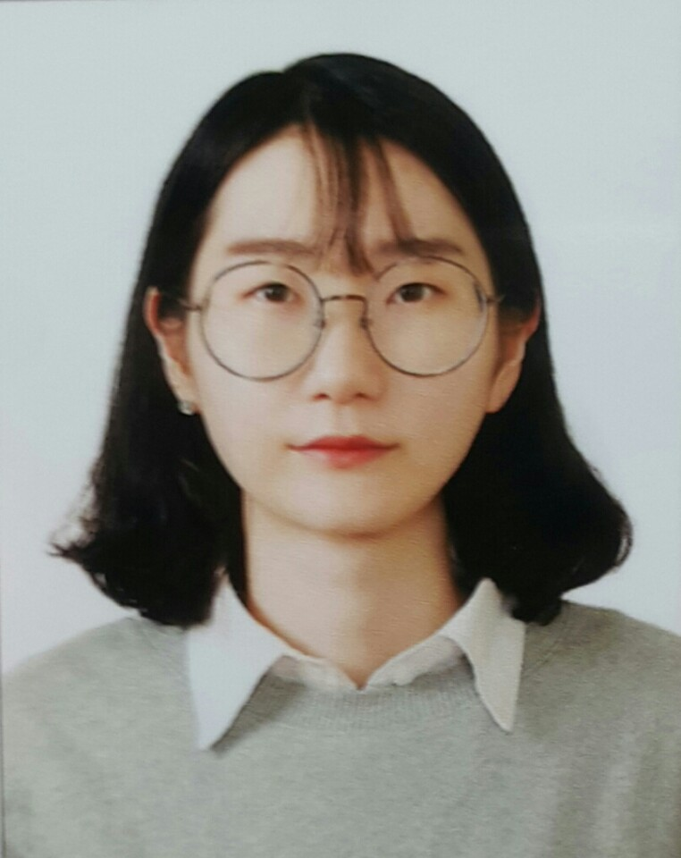
현 재 : 석사과정
관심분야 : Extractive Summarization, Abstractive Summarization, POS Tagging, Natural Language Processing
E-mail : jisu.ponyo@gmail.com
홈페이지 : https://jisu3941.github.io/
성명 : 서지수

